Slide 1
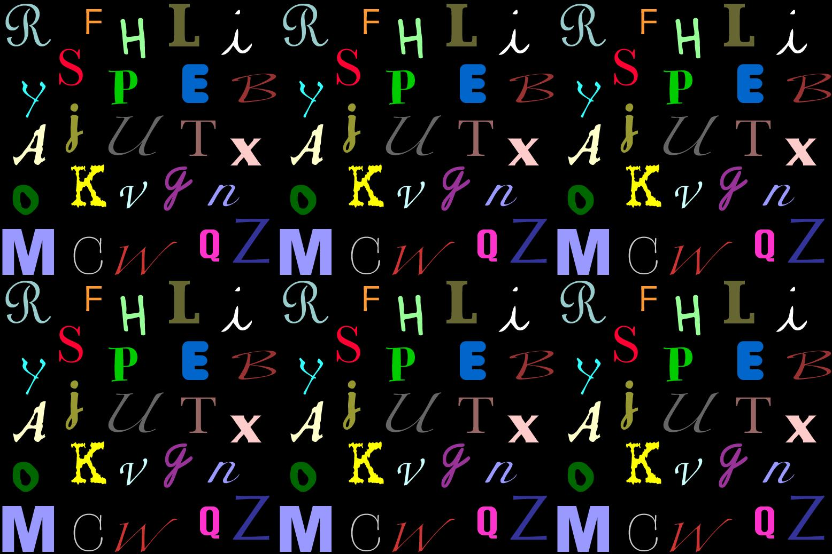


Slide 2

Introdução
Do que se trata?
RUP
Iterativo Incremental
Interdisciplinaridade:
Engenharia de Software e Interface Usuário-Máquina

Slide 3
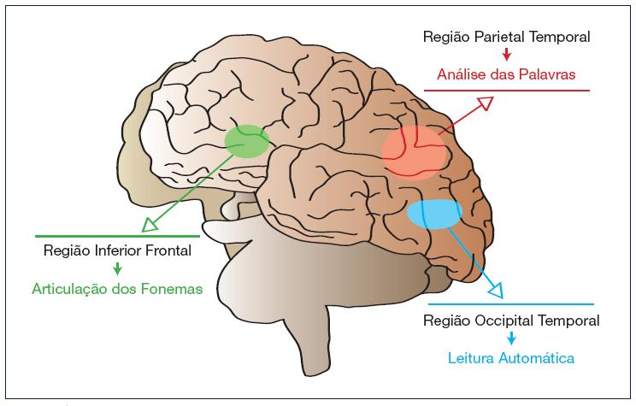
Entendendo o Problema
O que é dislexia?

Slide 4

Motivação
Poucas ferramentas para profissionais da área tratarem o problema;
Auxiliar no aprendizado de crianças disléxicas;
Aprendizado mais intuitivo e eficiente que as formas usuais de ensino, evitando que os disléxicos passem por constrangimento, discriminação e baixa auto-estima;

Slide 5


Plano de Projeto
Objetivos e Escopo;
Fases:
Concepção;
Requisitos;
Análise;
Projeto;
Codificação;
Teste.
Riscos;
Recursos;
Custo

Slide 6
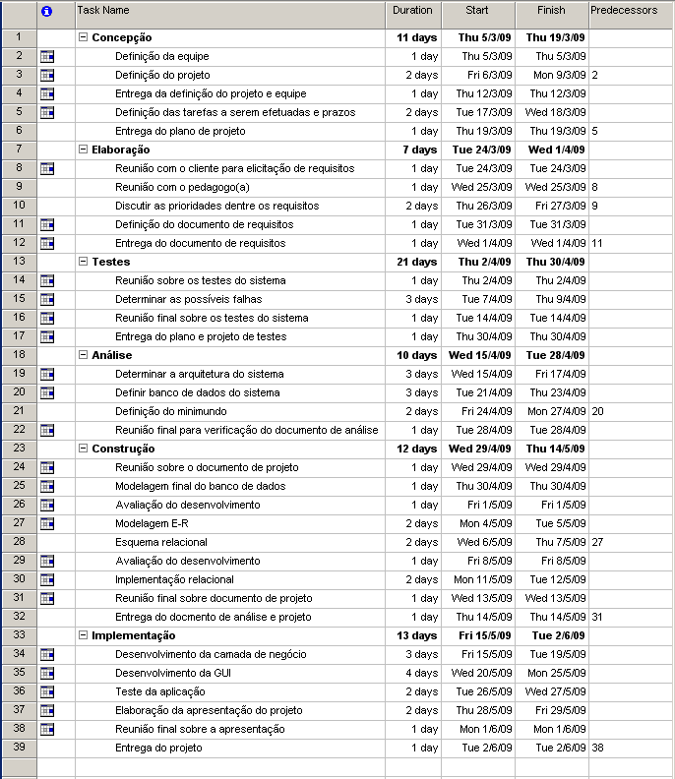

Slide 7


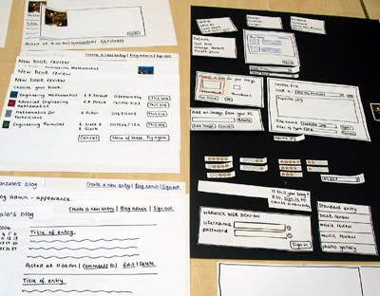

Requisitos
Técnicas para Elicitar Requisitos:
Análise de Literatura;
Entrevista;
Brainstorming;
Prototipagem.

Slide 8
Documento de Requisitos
Requisitos não-funcionais (propriedades e restrições):
Requisitos de Processo:
Java, portabilidade, prazo...
Requisitos do Produto:
Segurança, performance, usabilidade, manutenabilidade...

Slide 9
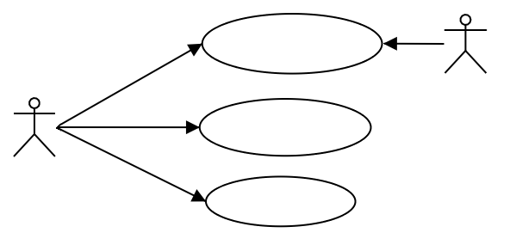





Documento de Requisitos
Requisitos Funcionais;
Casos de Uso Implementados:
Cadastrar Paciente;
Logar Paciente;
Listar Pacientes;
Carregar Seção;
Encerrar Seção Paciente;
Gerar Relatório;
Acessar Relatório;
Deslogar Paciente.

Slide 10
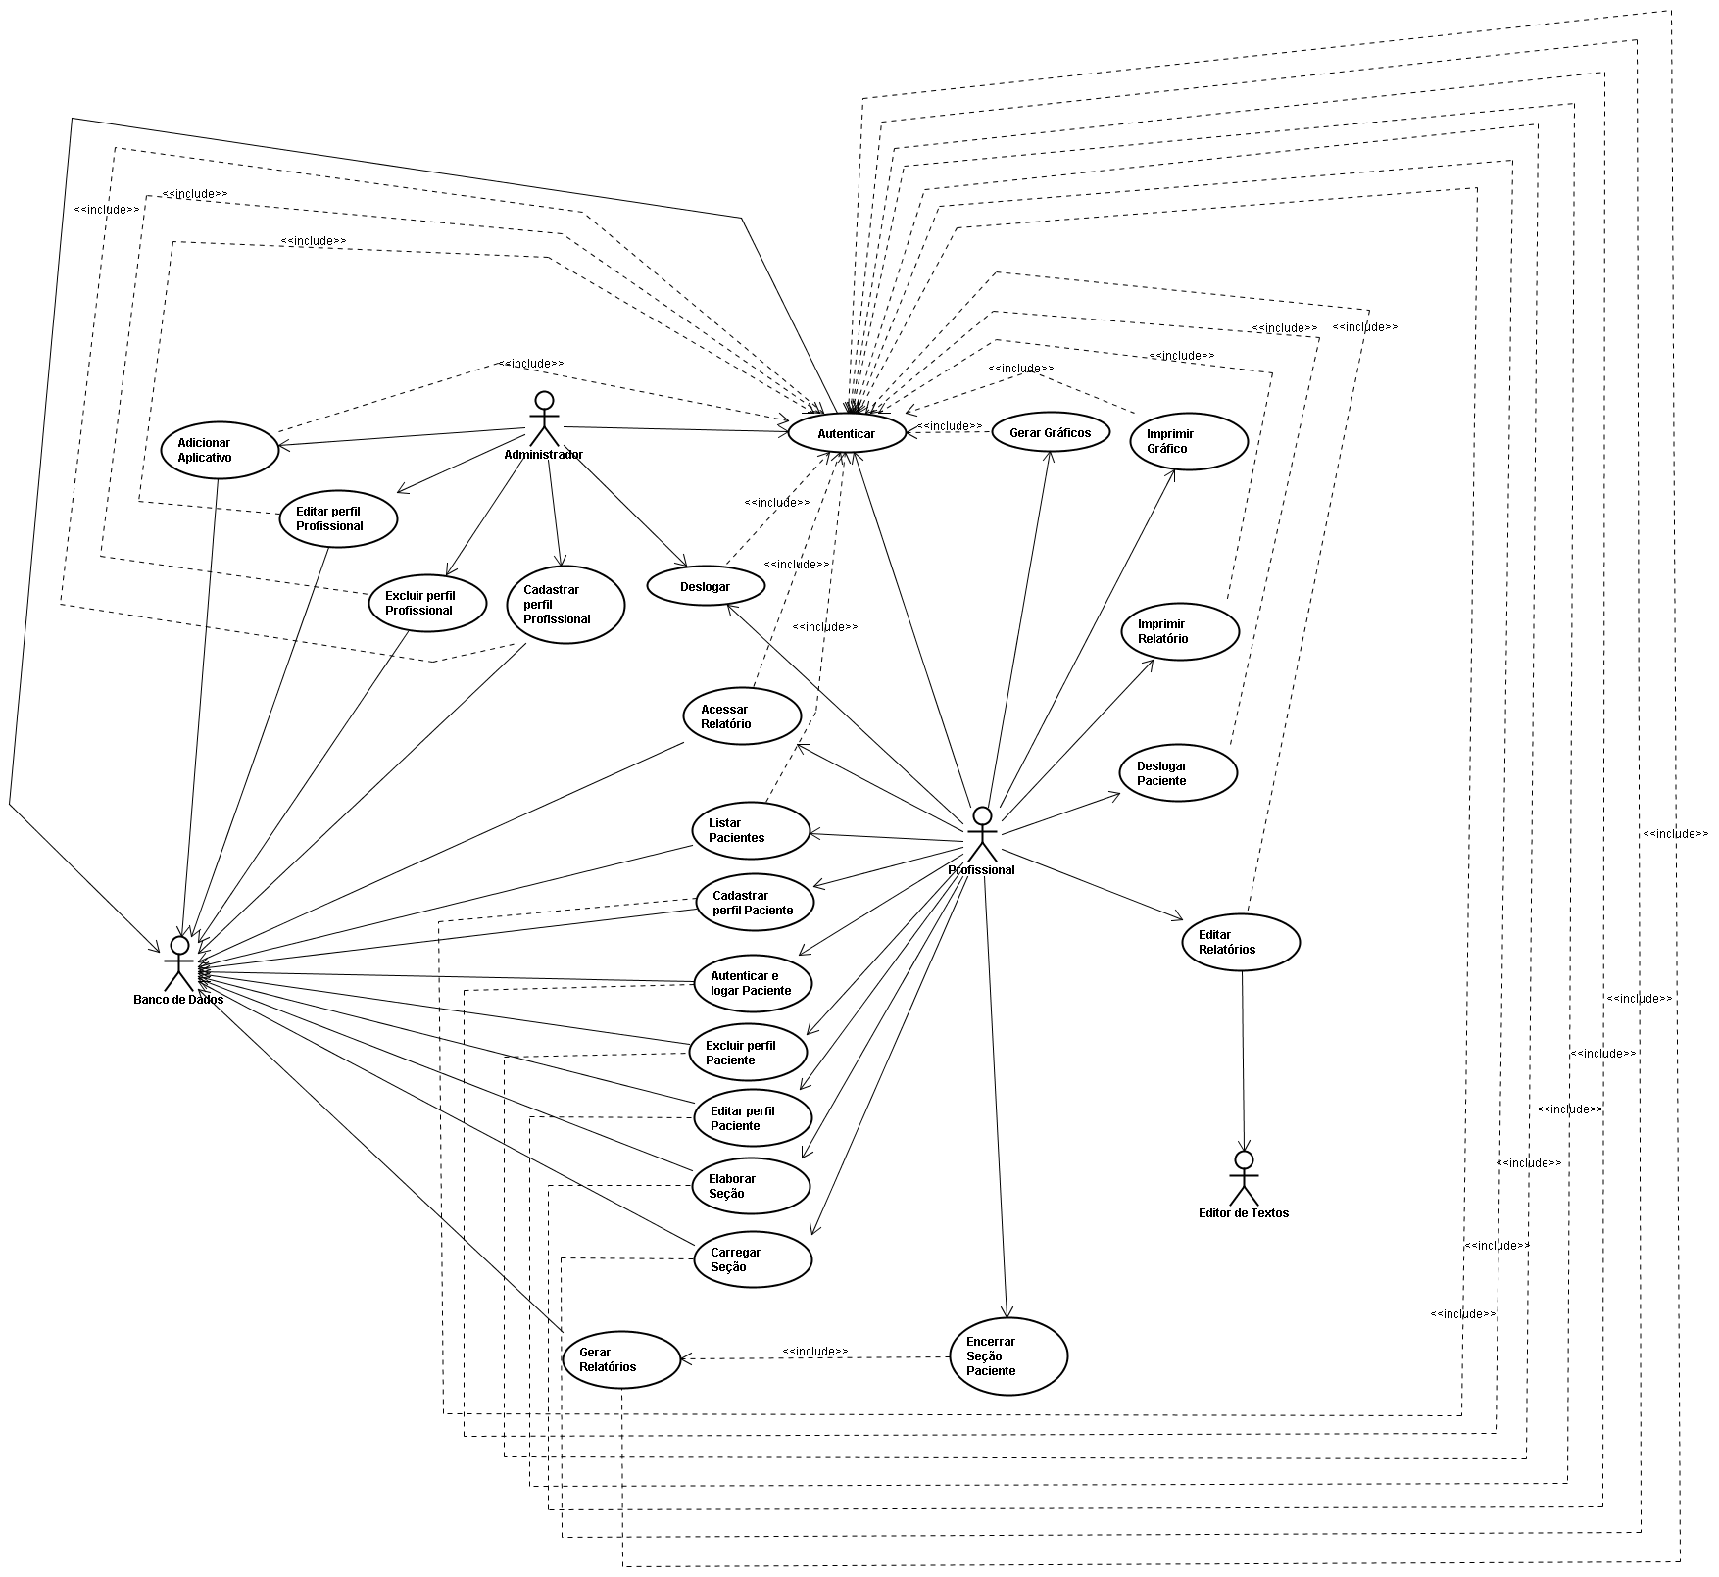

Slide 11
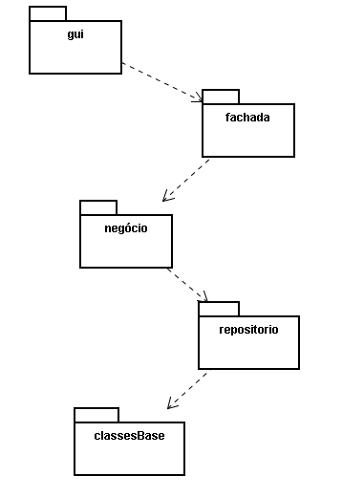
Arquitetura e Modelagem
Arquitetura em Camadas
GUI;
Fachada;
Negócio;
Repositório;
Classes Básicas.

Slide 12
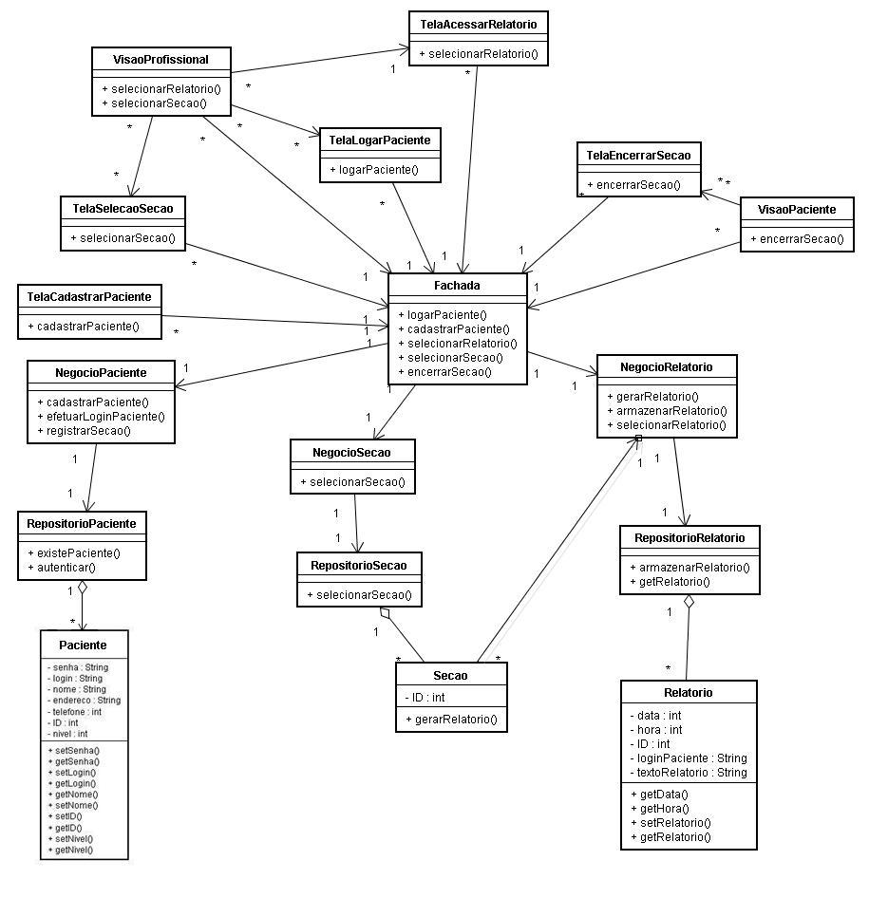

Slide 13
Testes
Testes de unidades, integração, sistema e aceitação;
Tipos:
Teste Funcional;
Teste da Interface com o Usuário;
Teste de Performance;
Teste de Estresse;
Teste de Integridade de Dados;
Teste de Segurança e Controle de Acesso;
Milestone | Data de Início | Data de Término
Planejar Teste | 23/04/09 | 24/04/09
Projetar Teste | 27/04/09 | 30/04/09
Implementar Teste | 25/05/09 | 27/05/09
Executar Teste | 27/05/09 | 28/05/09
Avaliar Teste | 28/05/09 | 29/05/09

Slide 14

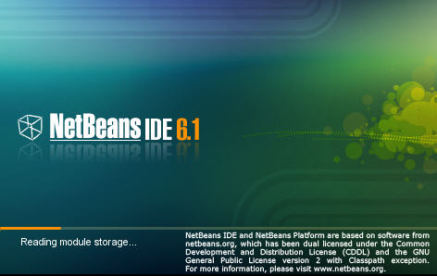


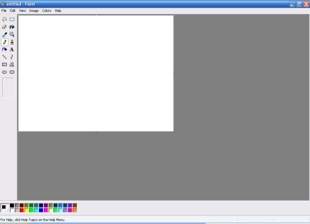




Ferramentas
Java
Eclipse
Microsoft Office 2007
Microsoft Office Project
Jude
CVS
NetBeans
Paint
Notepad++
Portal Periódicos CAPES

Slide 15
Agora veremos um pouco da aplicação...

